Slide 1

RISC-V
完全开放的 ISA
大道至简，简单就是美
包含一个最小的核心冻结的ISA （可支撑OS，方便教学）
适合硬件实现，而不仅仅是适用于模拟或者二进制翻译
无病一生轻的后发优势
模块化的可扩展指令集
方便简化硬件实现，提升性能
更规整的指令编码、更简洁的运算指令、更简洁的访存模式：Load/Store架构
高效分支跳转指令（减少指令数目）、简洁的子程序调用
无条件码执行、无分支延迟槽

Slide 2

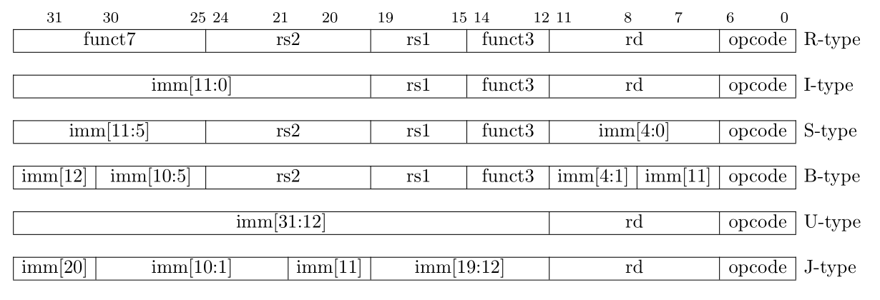
MIPS 32 & RISC-V
指令助记符及语法格式大同小异
RISC-V 分支预测，MIPS延迟槽
RISC-V支持变长指令扩展
RISC-V 将源寄存器rs1，rs2和目标寄存器（rd）固定在同样位置，以简化指令译码
立即数分散在不同位置，但符号位固定在第31位，可加速符号扩展电路，与译码并行

